Slide 1

Carrera de Especialización en Inteligencia Artificial
Trabajo final de VPC2
Clasificación de galaxias de dataset Galaxy10 DECaLS
Autores: Kevin Cajachuán
Daniel Herrera
Augusto Doffo

Slide 2
Introducción
El Galaxy10 DECaLS es un conjunto de datos que contiene 17,736 imágenes a color de galaxias, cada una con una resolución de 256x256 píxeles.
Las mismas están clasificadas en 10 clases distintas, basadas en las etiquetas proporcionadas por el proyecto Galaxy Zoo.

Slide 3
Introducción
Las clases y la cantidad de imágenes por clase son las siguientes:
Galaxias perturbadas
Clase 0
1081 imágenes
Galaxias en fusión
Clase 1
1853 imágenes
Galaxias redondas y suaves
Clase 2
2645 imágenes
Galaxias intermedias entre redondas y suaves
Clase 3
2027 imágenes
Galaxias en forma de cigarro y suaves
Clase 4
334 imágenes
Galaxias espirales barradas
Clase 5
2043 imágenes
Galaxias espirales apretadas sin barra
Clase 6
1829 imágenes
Galaxias espirales sueltas sin barra
Clase 7
2628 imágenes
Galaxias de canto sin bulbo
Clase 8
1423 imágenes
Galaxias de canto con bulbo
Clase 9
1843 imágenes

Slide 4
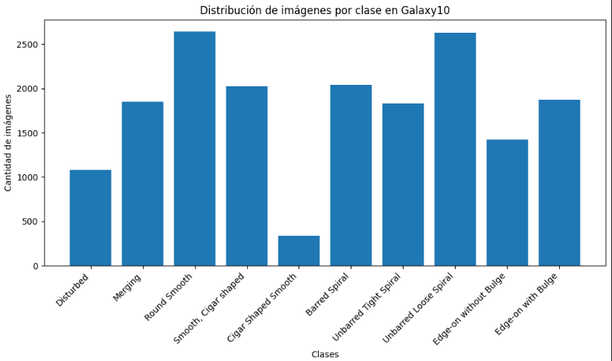
Análisis exploratorio
Balanceo de clases
Clase 4 (Cigar Shaped Smooth) representa el 1.9% del total de imágenes.
Clase 0 (Disturbed) representa el 6.1% del total de imágenes.
El resto de las clases representan entre el 8% y el 15% del total.

Slide 5
Distribución porcentual de los datos
Clase | Nombre | Cantidad de Imágenes | Porcentaje (%)
2 | Round Smooth | 2645 | 14.9
7 | Unbarred Loose Spiral | 2628 | 14.8
5 | Barred Spiral | 2043 | 11.5
3 | Smooth, Cigar shaped | 2027 | 11.4
9 | Edge-on with Bulge | 1873 | 10.6
1 | Merging | 1853 | 10.4
6 | Unbarred Tight Spiral | 1829 | 10.3
8 | Edge-on without Bulge | 1423 | 8.0
0 | Disturbed | 1081 | 6.1
4 | Cigar Shaped Smooth | 334 | 1.9

Slide 6
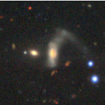
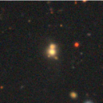
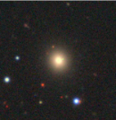
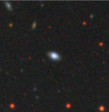
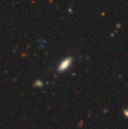
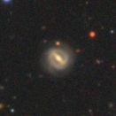
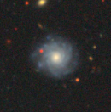
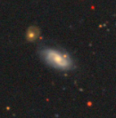
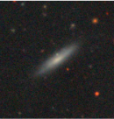
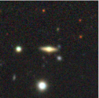
Ejemplos por clase
Clase 0
Clase 1
Clase 2
Clase 3
Clase 4
Clase 5
Clase 6
Clase 7
Clase 8
Clase 9

Slide 7
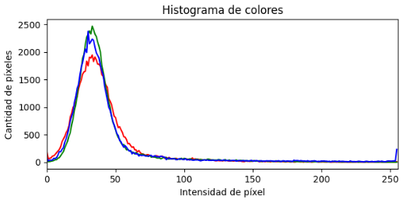
Histograma

Slide 8

01
02
03
PyTorch​ es una biblioteca de aprendizaje automático​ de código abierto basada en la biblioteca de Torch, utilizado para aplicaciones como visión artificial y procesamiento de lenguajes naturales, principalmente desarrollado por el Laboratorio de Investigación de Inteligencia Artificial​ de Facebook (FAIR).
04
Notes:
https://pixabay.com/es/photos/negocio-hombre-empresario-1042706/
https://pixabay.com/es/photos/modelo-empresario-corporativo-2911332/
https://pixabay.com/es/photos/gente-mujer-llamada-tienda-caf%c3%a9-2588594/
https://pixabay.com/es/photos/hombre-de-negocios-hombre-retrato-805769/
https://pixabay.com/es/photos/mujer-trabajo-oficina-pizarron-4702060/
https://pixabay.com/es/photos/empresario-hombre-corredor-de-bolsa-481113/
https://www.pexels.com/es-es/foto/hombre-de-chaqueta-de-traje-negro-con-ordenador-portatil-plateado-3777564/

Slide 9
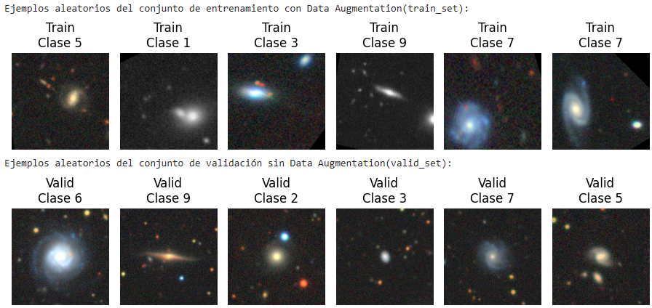
Arquitectura
CNN
Transformaciones aplicadas
Redimensionamiento de las imágenes a 64x64.
transforms.Resize(size=(ANCHO_IMAGENES, ALTO_IMAGENES))
Inversión de las imágenes, tanto en horizontal como vertical.
transforms.RandomHorizontalFlip()
transforms.RandomVerticalFlip()
Rotación de imágenes en X grados.
transforms.RandomRotation(degrees=20)
Recortar una porción (entre 40% y 70%) aleatoria de la imagen y redimensionarla al tamaño de entrenamiento.
transforms.RandomResizedCrop(size=(64, 64), scale=(0.4, 0.7))
Convertir un 50% de la imágenes a tonos grises.
transforms.RandomGrayscale(0.5)
Se experimentaron con tamaños de imágenes de 64x64 y 256x256 (tamaño original), y con distintos tamaños de dataset.
Además se entrenó con y sin Data Augmentation, aplicado solo al dataset de "entrenamiento".
Tamaño de los dataset
80% Train
10% Valid
10% Test
con D.A.
sin D.A.
Notes:
https://unsplash.com/photos/woman-in-black-suit-jacket-QGr6H7pri-Q

Slide 10
Modelo 1
Se define una clase para una red neuronal convolucional con 4 capas convolucionales, cada una seguida de un max pooling. Luego del último bloque convolucional-pooling se realiza un flatten y se agregan 2 capas densas para la clasificación
sin balanceo de clases
sin Data Augmentation
tamaño de imagen: 64x64
cantidad de imágenes: 5000
class ConvModel(torch.nn.Module):
def __init__(self, output_units):
super().__init__()
self.conv1 = torch.nn.Conv2d(in_channels=3, out_channels=16, kernel_size=3, stride=1, padding='same')
self.pool1 = torch.nn.MaxPool2d(kernel_size=2, stride=2)
self.conv2 = torch.nn.Conv2d(in_channels=16, out_channels=32, kernel_size=3, stride=1, padding='same')
self.pool2 = torch.nn.MaxPool2d(kernel_size=2, stride=2)
self.conv3 = torch.nn.Conv2d(in_channels=32, out_channels=64, kernel_size=3, stride=1, padding='same')
self.pool3 = torch.nn.MaxPool2d(kernel_size=2, stride=2)
self.conv4 = torch.nn.Conv2d(in_channels=64, out_channels=128, kernel_size=3, stride=1, padding='same')
self.pool4 = torch.nn.MaxPool2d(kernel_size=2, stride=2)
self.fc1 = torch.nn.Linear(in_features=2048, out_features=512)
self.fc2 = torch.nn.Linear(in_features=512, out_features=output_units)
def forward(self, x):
x = self.pool1(torch.relu(self.conv1(x)))
x = self.pool2(torch.relu(self.conv2(x)))
x = self.pool3(torch.relu(self.conv3(x)))
x = self.pool4(torch.relu(self.conv4(x)))
x = torch.flatten(x, 1)
x = torch.relu(self.fc1(x))
x = self.fc2(x)
return x
Pytorch
Total params: 1,151,658
Trainable params: 1,151,658
Non-trainable params: 0
----------------------------
Input size (MB): 0.05
Forward/backward pass size (MB): 1.18
Params size (MB): 4.39
Estimated Total Size (MB): 5.62
Notes:
https://unsplash.com/photos/woman-in-black-suit-jacket-QGr6H7pri-Q

Slide 11
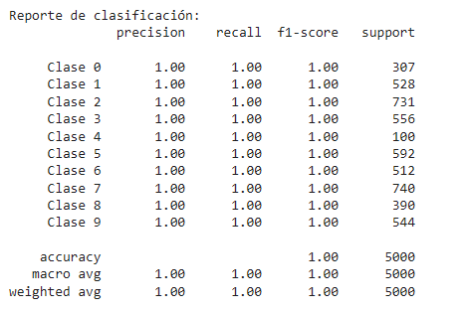
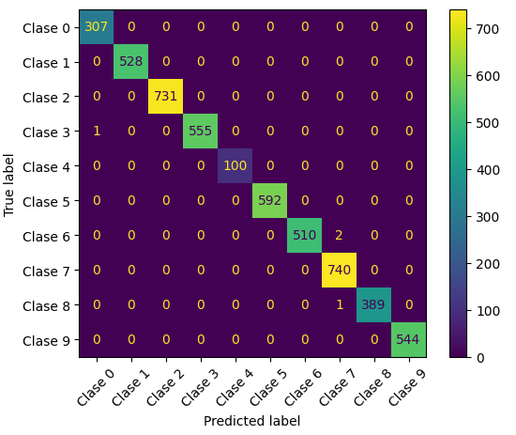
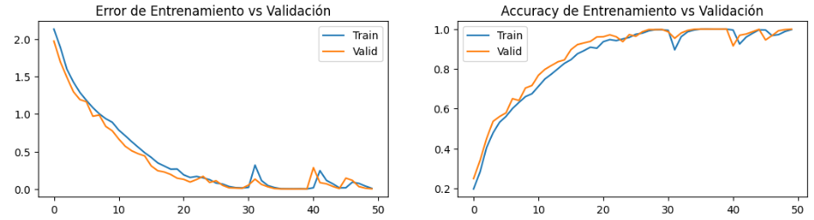
Red neuronal convolucional - Tamaño de imágen: 64x64
Configuración N°1 - sin Data Augmentation
Learning rate
lr=0.001
Métrica
Accuracy(task='multiclass', num_classes=10)
Función de pérdida
CrossEntropyLoss
Resultados
Alto rendimiento, pero posiblemente sobreajustado.
Al ser sin Data Augmentation, las imágenes podrían no ser lo suficientemente diversas.
Al haber reducido las imágenes a 64x64 se pueden estar perdiendo detalles importantes.

Slide 12
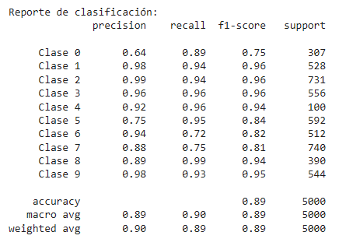
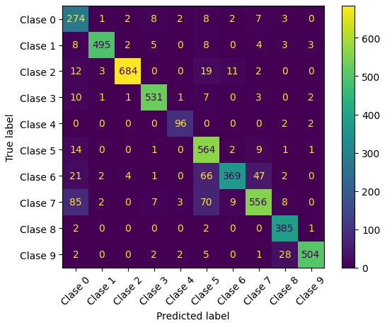
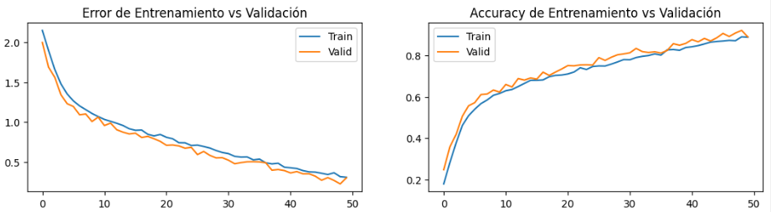
Red neuronal convolucional - Tamaño de imágen: 64x64
Configuración N°2 - con Data Augmentation (inversión y escala de grises)
Learning rate
lr=0.001
Métrica
Accuracy(task='multiclass', num_classes=10)
Función de pérdida
CrossEntropyLoss
Transformaciones
RandomHorizontalFlip() RandomVerticalFlip() RandomGrayscale(0.5)
Resultados
Accuracy global de 89%.
El Data Augmentation mejoró la robustez del modelo.
La Clase 0 (desbalanceada), tiene los peores resultados (precisión de 0.64 y F1-score de 0.75).
Clase 6 y 7, muestran un recall bajo.

Slide 13
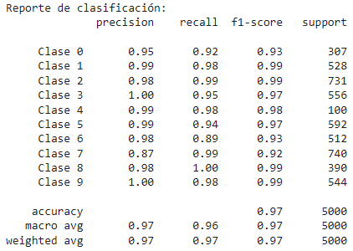
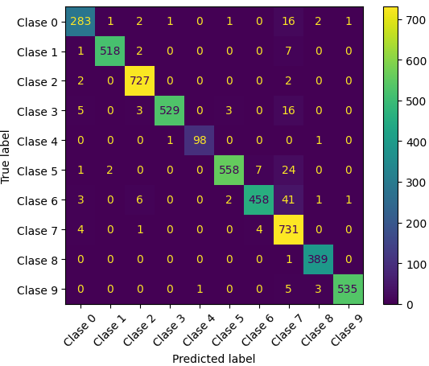
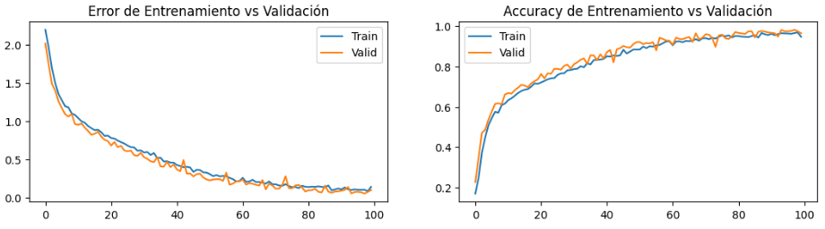
Red neuronal convolucional - Tamaño de imágen: 64x64
Configuración N°3 - con Data Augmentation (múltiples transformaciones)
Learning rate
lr=0.001
Métrica
Accuracy(task='multiclass', num_classes=10)
Función de pérdida
CrossEntropyLoss
Transformaciones
RandomHorizontalFlip() RandomVerticalFlip() RandomGrayscale(0.5) RandomRotation(degrees=40)
RandomResizedCrop(size=(64, 64), scale=(0.4, 0.7))
Resultados
Accuracy de 97%.
Clase 0 sigue siendo la más difícil de clasificar.

Slide 14
Modelo 2
Arquitectura de Red para imágenes de tamaño 256x256
sin balanceo de clases,
con Data Augmentation,
tamaño de imagen 256x256
Cant. de imágenes: 3000 - 6000
class ConvModel(torch.nn.Module):
def __init__(self, output_units):
super().__init__()
self.conv1 = torch.nn.Conv2d(in_channels=3, out_channels=16, kernel_size=3, stride=1, padding='same')
self.pool1 = torch.nn.MaxPool2d(kernel_size=2, stride=2)
self.conv2 = torch.nn.Conv2d(in_channels=16, out_channels=32, kernel_size=3, stride=1, padding='same')
self.pool2 = torch.nn.MaxPool2d(kernel_size=2, stride=2)
self.conv3 = torch.nn.Conv2d(in_channels=32, out_channels=64, kernel_size=3, stride=1, padding='same')
self.pool3 = torch.nn.MaxPool2d(kernel_size=2, stride=2)
self.conv4 = torch.nn.Conv2d(in_channels=64, out_channels=128, kernel_size=3, stride=1, padding='same')
self.pool4 = torch.nn.MaxPool2d(kernel_size=2, stride=2)
# Ajuste de in_features de fc1
self.fc1 = torch.nn.Linear(in_features=32768, out_features=512)
self.fc2 = torch.nn.Linear(in_features=512, out_features=output_units)
def forward(self, x):
x = self.pool1(torch.relu(self.conv1(x)))
x = self.pool2(torch.relu(self.conv2(x)))
x = self.pool3(torch.relu(self.conv3(x)))
x = self.pool4(torch.relu(self.conv4(x)))
x = torch.flatten(x, 1)
x = torch.relu(self.fc1(x))
x = self.fc2(x)
return x
Pytorch
Total params: 16,880,298
Trainable params: 16,880,298
Non-trainable params: 0
----------------------------
Input size (MB): 0.75
Forward/backward pass size (MB): 18.75
Params size (MB): 64.39
Estimated Total Size (MB): 83.90
Notes:
https://unsplash.com/photos/woman-in-black-suit-jacket-QGr6H7pri-Q

Slide 15
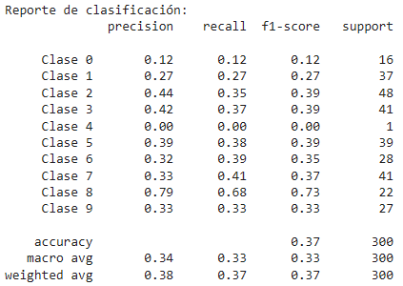
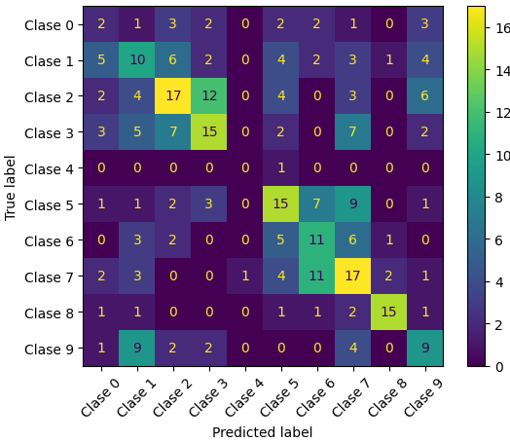
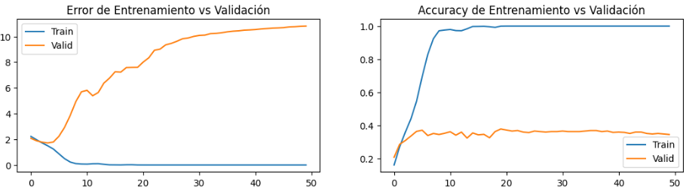
Red neuronal convolucional - Tamaño de imágen: 256x256
Configuración N°1 - sin Data Augmentation
Learning rate
lr=0.001
Métrica
Accuracy(task='multiclass', num_classes=10)
Función de pérdida
CrossEntropyLoss
Resultados
El uso de imágenes de 256x256 sin Data Augmentation resultó en un sobreajuste.

Slide 16
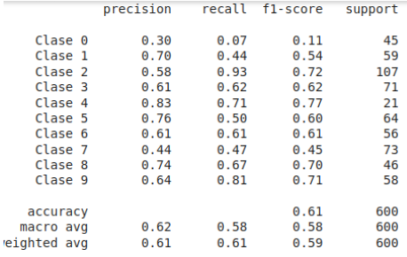
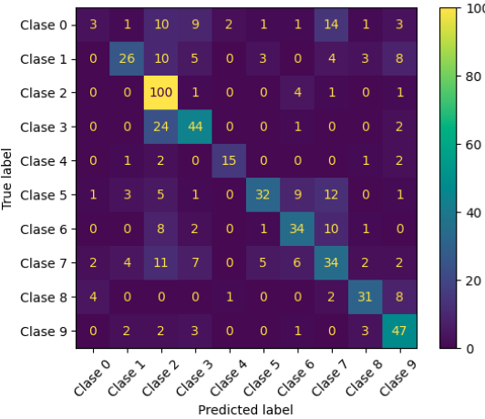
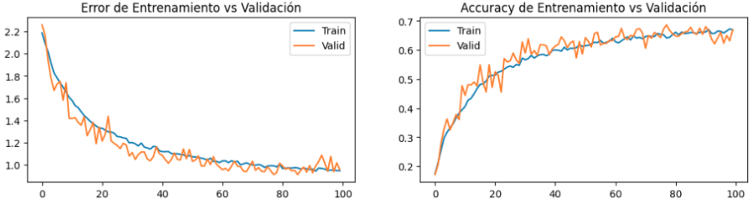
Red neuronal convolucional - Tamaño de imágen: 256x256
Configuración N°2 - con Data Augmentation
Learning rate
lr=0.001
Métrica
Accuracy(task='multiclass', num_classes=10)
Función de pérdida
CrossEntropyLoss
Transformaciones
RandomHorizontalFlip() RandomVerticalFlip() RandomGrayscale(0.5) RandomRotation(degrees=40)
RandomResizedCrop(size=(256, 256), scale=(0.3, 0.7))
Resultados
El uso de 256x256 con Data Augmentation ha mejorado significativamente el desempeño del modelo.
Sin embargo, el accuracy global (61%) muestran que aún queda margen de mejora.

Slide 17
Resumen de entrenamientos
Arquitectura | Experimento | Resolución imágenes | Técnicas aplicadas | Accuracy | Tiempo Prom. de Entrenamiento (mins.) | Comentarios
CNN | 1_1 Sin Data Augmentation | 64x64 | No | 100% | 10 mins. | Sobresaliente pero posiblemente sobreajustado.
CNN | 1_2 Con inversiones y escala grises | 64x64 | Data Aug: Flips, escala grises | 89% | 10 mins. | Mayor robustez, pero pérdida de rendimiento en ciertas clases 0 y 6.
CNN | 1_3 Con múltiples transformaciones | 64x64 | Data Aug: Flips, rotaciones, escala grises | 97% | 10 mins. | Balance ideal entre precisión y generalización. Clases 0 y 6 mejoraron notablemente.
CNN | 2_1 Sin Data Augmentation | 256x256 | No | 37% | 90 mins. | Sobreajuste claro, con desempeño bajo en validación.
CNN | 2_2 Augmentation variado | 256x256 | Data Aug: Flips, rotaciones, escala grises | 61% | 90 mins. | Generalización mejorada, pero aún lejos de un rendimiento óptimo.

Slide 18

01
02
03
TensorFlow es una biblioteca de código abierto para aprendizaje automático a través de un rango de tareas, y desarrollado por Google para satisfacer sus necesidades de sistemas capaces de construir y entrenar redes neuronales para detectar y descifrar patrones y correlaciones, análogos al aprendizaje y razonamiento usados por los humanos.
04
Notes:
https://pixabay.com/es/photos/negocio-hombre-empresario-1042706/
https://pixabay.com/es/photos/modelo-empresario-corporativo-2911332/
https://pixabay.com/es/photos/gente-mujer-llamada-tienda-caf%c3%a9-2588594/
https://pixabay.com/es/photos/hombre-de-negocios-hombre-retrato-805769/
https://pixabay.com/es/photos/mujer-trabajo-oficina-pizarron-4702060/
https://pixabay.com/es/photos/empresario-hombre-corredor-de-bolsa-481113/
https://www.pexels.com/es-es/foto/hombre-de-chaqueta-de-traje-negro-con-ordenador-portatil-plateado-3777564/

Slide 19
Modelo 1
Arquitectura de la red
sin balanceo de clases,
si Data Augmentation,
tamaño de imagen 32x32)
cantidad de imágenes: 17736
(20 %)
Capas convolucionales y de pooling:
Tres bloques consecutivos de capas Conv2D con 16, 32 y 64 filtros respectivamente, cada uno con un tamaño de kernel de 3×33 \times 33×3, activación ReLU y padding 'same' para mantener las dimensiones.
Cada bloque convolucional es seguido por una capa de MaxPooling2D para reducir las dimensiones espaciales.
Capa de aplanamiento:
Una capa Flatten convierte las salidas de las capas convolucionales en un vector de una dimensión para pasar a las capas densas.
Capas densas:
Una capa Dense con 64 neuronas y activación ReLU, seguida de una capa Dropout con un 30% de desconexión para prevenir sobreajuste.
Una capa de salida Dense con 10 neuronas (una para cada clase), utilizando activación softmax para obtener probabilidades.
Notes:
https://unsplash.com/photos/woman-in-black-suit-jacket-QGr6H7pri-Q

Slide 20
Modelo 1
Código con Tensorflow
sin balanceo de clases,
si Data Augmentation,
tamaño de imagen 32x32)
cantidad de imágenes: 17736
(20 %)
def create_classifier():
model = keras.Sequential([
# Capa de entrada
layers.Input(shape=(32, 32, 3)),
# Primer bloque convolucional
layers.Conv2D(16, 3, activation='relu', padding='same'),
layers.MaxPooling2D(),
# Segundo bloque convolucional
layers.Conv2D(32, 3, activation='relu', padding='same'),
layers.MaxPooling2D(),
# Tercer bloque convolucional
layers.Conv2D(64, 3, activation='relu', padding='same'),
layers.MaxPooling2D(),
# Aplanar los datos
layers.Flatten(),
# Una sola capa densa con menos neuronas
layers.Dense(64, activation='relu'),
layers.Dropout(0.3),
# Capa de salida
layers.Dense(10, activation='softmax')
])
TensorFlow
Total params: 89,834 (350.91 KB)
Trainable params: 89,834 (350.91 KB)
Non-trainable params: 0 (0.00 B)
Notes:
https://unsplash.com/photos/woman-in-black-suit-jacket-QGr6H7pri-Q

Slide 21
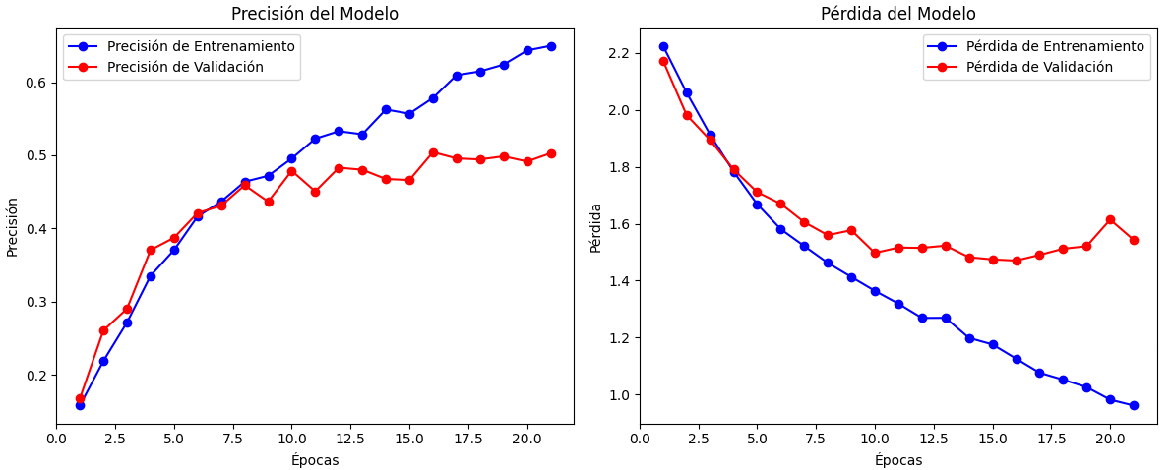
Red neuronal convolucional - Tamaño de imágen: 32x32
Configuración
Learning rate
Métrica
Función de pérdida
Épocas
lr=0.001
Accuracy
task='multiclass', num_classes=10
sparse_categorical_crossentropy
Cantidad: 50
Optimizador
Adam
Resultados

Slide 22
Modelo 2
Transfer Learning
sin balanceo de clases,
si Data Augmentation,
tamaño de imagen 224x224
cantidad de imágenes: 17736
(20 %)
El transfer learning es una estrategia para usar un modelo pre-entrenado.
Esto nos permite disponer de una red con gran cantidad de parámetros y con una arquitectura ya probada.
En este caso, se opta por la clásica red ResNet50
https://keras.io/api/applications/resnet/
Se carga la red Resnet50 con los pesos entrenados en el dataset "ImageNet".
ImageNet es una base de datos masiva de más de 1 millón de imágenes clasificadas en 1000 categorías https://www.image-net.org/update-mar-11-2021.php
Con include_top=False, se le indica que no incluya las capas fully-connected (densas) finales del modelo original
Notes:
https://unsplash.com/photos/woman-in-black-suit-jacket-QGr6H7pri-Q

Slide 23
Modelo 2
Transfer Learning
sin balanceo de clases,
si Data Augmentation,
tamaño de imagen 224x224
cantidad de imágenes: 17736
(20 %)
def create_transfer_learning_model():
# Cargar ResNet50 pre-entrenado
base_model = ResNet50(
weights='imagenet',
include_top=False,
input_shape=(224, 224, 3)
)
# Congelar las capas del modelo base
base_model.trainable = False
# Crear el modelo completo
model = models.Sequential([
# Modelo base
base_model,
# Capas nuevas para nuestro problema
layers.GlobalAveragePooling2D(),
layers.Dense(256, activation='relu'),
layers.Dropout(0.3),
layers.Dense(10, activation='softmax') # 10 clases de galaxias
])
Notes:
https://unsplash.com/photos/woman-in-black-suit-jacket-QGr6H7pri-Q

Slide 24
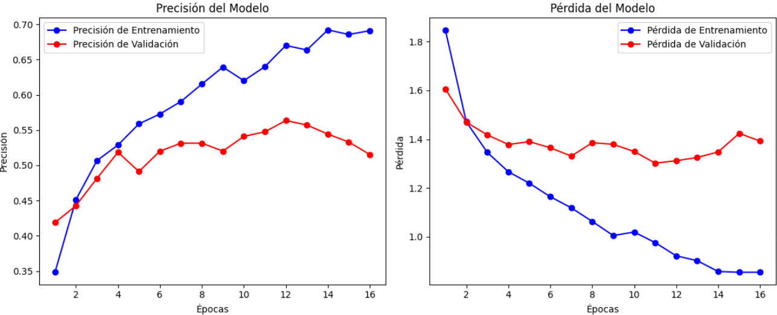
ResNet50 - Tamaño de imágen: 224x224 - Entrenamiento de capas bases
Configuración
ResNet
Learning rate
Métrica
Función de pérdida
ResNet50(
weights='imagenet',
include_top=False,
input_shape=(224, 224, 3)
lr=0.001
Accuracy
num_classes=10
sparse_categorical_crossentropy
Resultados

Slide 25
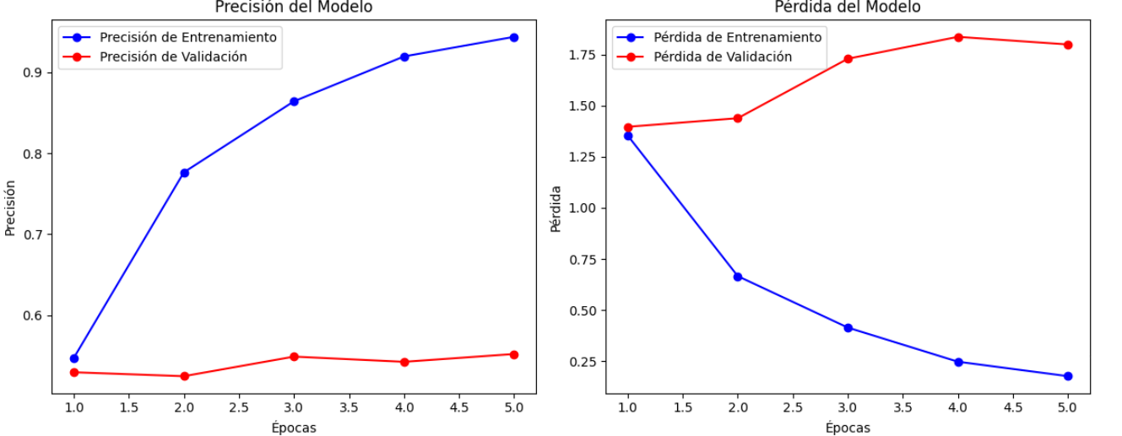
ResNet50 - Tamaño de imágen: 224x224 - Fine Tuning
Configuración
ResNet
Learning rate
Métrica
Función de pérdida
# Descongela algunas capas del modelo base
base_model = model.layers[0]
base_model.trainable = True
# Entrena solo las últimas
for layer in base_model.layers[:-30]:
layer.trainable = False
lr=0.001
Accuracy
num_classes=10
sparse_categorical_crossentropy
Resultados

Slide 26
Arquitecturas
ResNet
DenseNet
EfficientNet
Transformaciones aplicadas
MorphologicalOpeningTransform((7,7)): Aplica una operación morfológica de apertura con un kernel de tamaño 7×7, eliminando ruido o pequeñas estructuras de la imagen.
RandomRotation(degrees=180): Rota la imagen aleatoriamente en un rango de −180° a 180°.
CenterCrop(size=(224, 224)): Recorta la imagen en el centro con un tamaño específico, eliminando los bordes exteriores.
RandomAffine(degrees=0, translate=(0.1, 0.1)): Realiza transformaciones afines (traslación, escalado, etc.), en este caso solo aplica traslaciones horizontales y verticales del 10%.
ColorJitter(contrast=0.2): Ajusta el contraste de la imagen aleatoriamente dentro de un rango de ±20% para simular variaciones de iluminación.
RandomHorizontalFlip(): Invierte la imagen horizontalmente con una probabilidad del 50%.
RandomVerticalFlip(): Invierte la imagen verticalmente con una probabilidad del 50%.
ToDtype(torch.float): Convierte los valores de los píxeles de la imagen a un tipo de dato de punto flotante para facilitar los cálculos durante el entrenamiento.
Normalize(mean=(127.5, 127.5, 127.5), std=(127.5, 127.5, 127.5)): Normaliza los valores de los píxeles para que tengan un valor dentro del rango [-1, 1], para mejorar la estabilidad del entrenamiento.
Se experimentaron con tamaños de imágenes de 224x224.
Con Transfer Learning
Con Data Augmentation
Con EarlyStopping
Con dataset completo
Tamaño de los dataset
80% Train
10% Valid
10% Test
Notes:
https://unsplash.com/photos/woman-in-black-suit-jacket-QGr6H7pri-Q

Slide 27
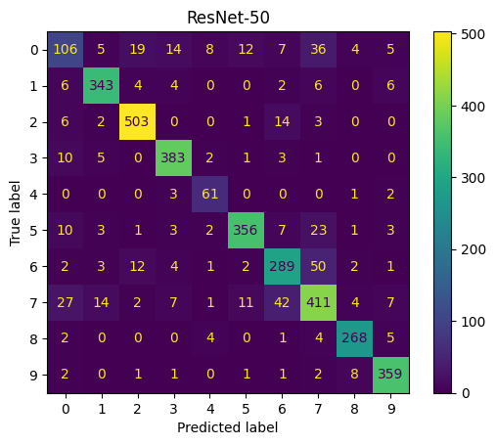
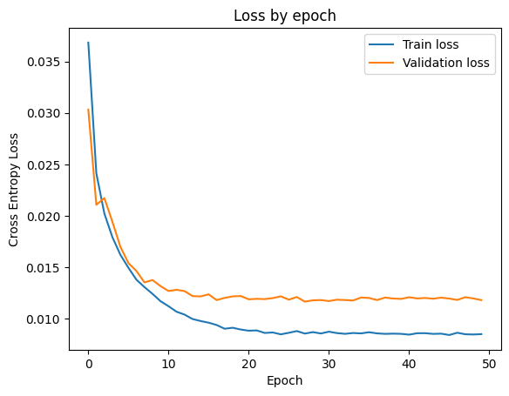
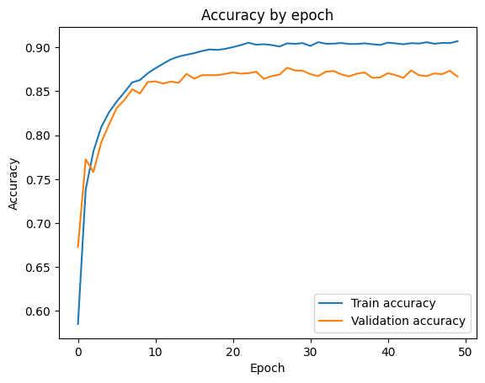
ResNet
Configuración N°1 – ResNet-50
Learning rate
lr=0.001
early_stopping
EarlyStopping(tolerance=10, min_delta=0.01)
Función de pérdida
CrossEntropyLoss
Resultados

Slide 28


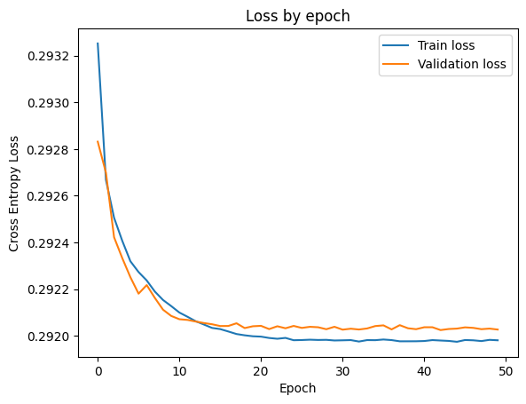
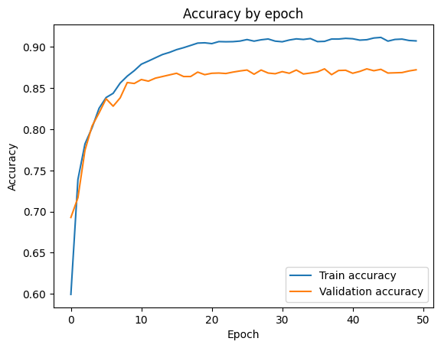
ResNet
Configuración N°2 – ResNet-50
Learning rate
lr=0.001
early_stopping
EarlyStopping(tolerance=10, min_delta=0.01)
Función de pérdida
NGL
Resultados
Nueva función de pérdida: Next Generation Loss
Fuente: Next Generation Loss Function for Image Classification (2024)

Slide 29
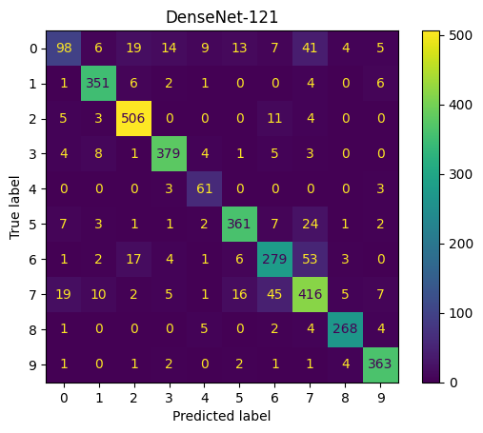
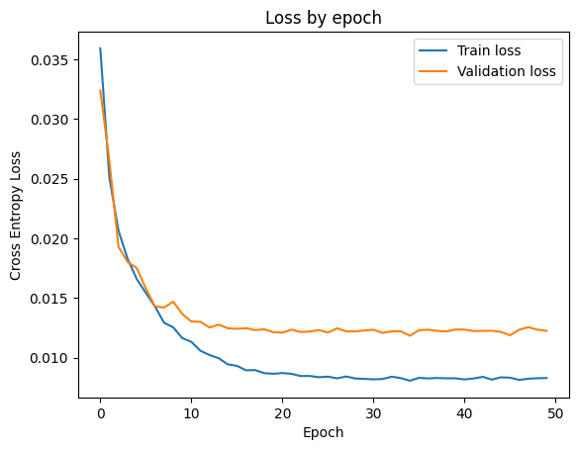
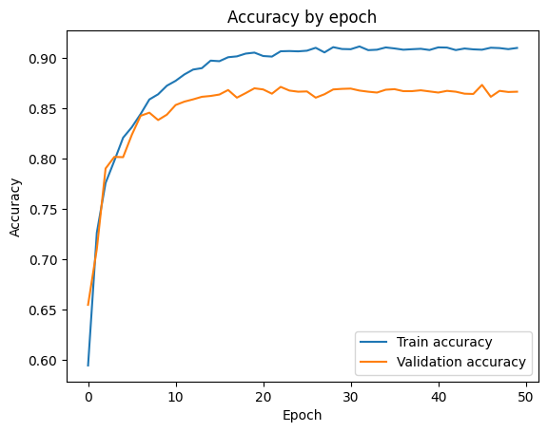
DenseNet
Configuración N°1 – DenseNet-121
Learning rate
lr=0.001
early_stopping
EarlyStopping(tolerance=10, min_delta=0.01)
Función de pérdida
CrossEntropyLoss
Resultados

Slide 30

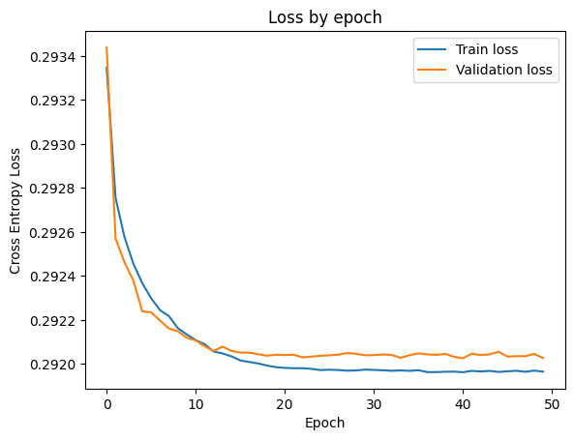
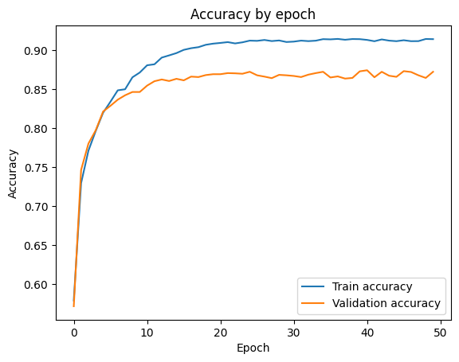
DenseNet
Configuración N°2 – DenseNet-121
Learning rate
lr=0.001
early_stopping
EarlyStopping(tolerance=10, min_delta=0.01)
Función de pérdida
NGL
Resultados

Slide 31
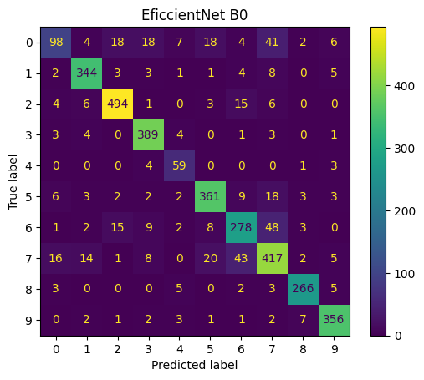
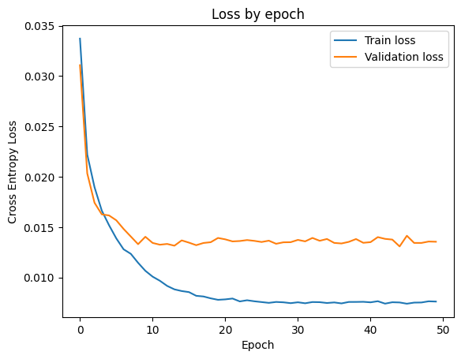
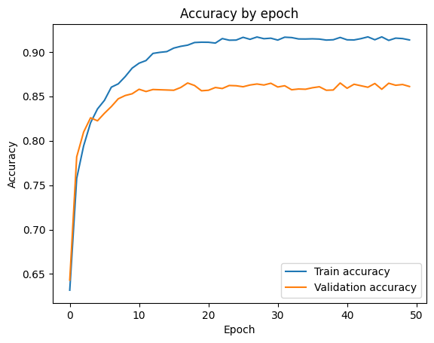
EfficientNet
Configuración N°1 – EfficientNet-B0
Learning rate
lr=0.001
early_stopping
EarlyStopping(tolerance=10, min_delta=0.01)
Función de pérdida
CrossEntropyLoss
Resultados

Slide 32
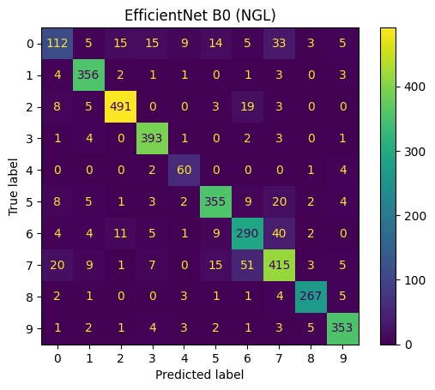
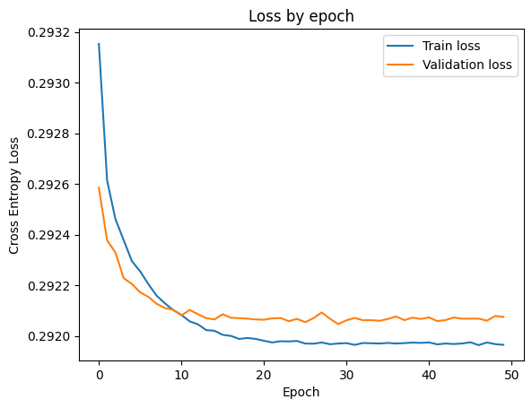
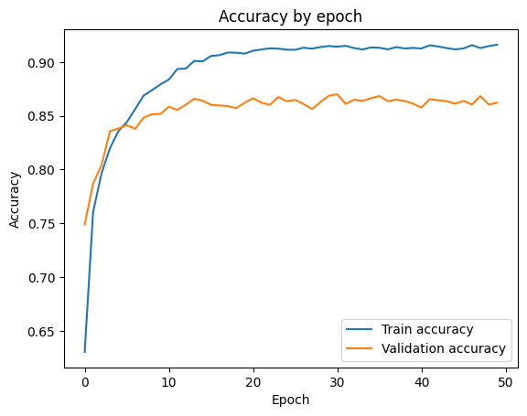
EfficientNet
Configuración N°2 – EfficientNet-B0
Learning rate
lr=0.001
early_stopping
EarlyStopping(tolerance=10, min_delta=0.01)
Función de pérdida
NGL
Resultados

Slide 33
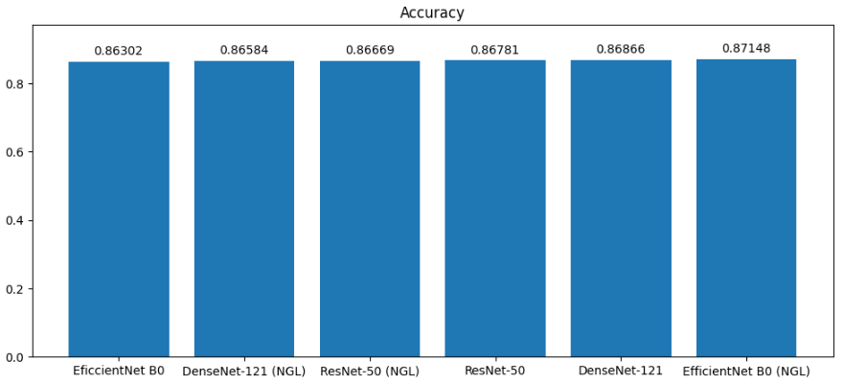
Accuraccy
Resultados

Slide 34
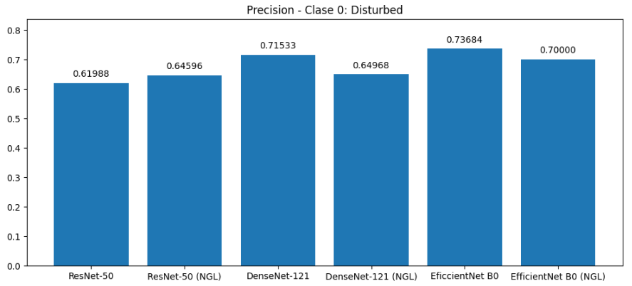
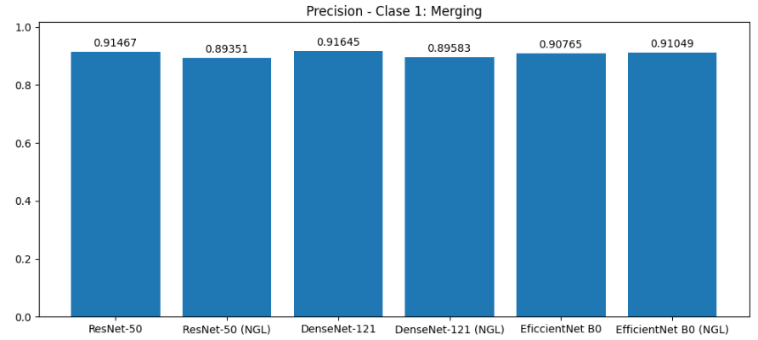
Precision
Resultados

Slide 35


Precision
Resultados

Slide 36


Precision
Resultados

Slide 37


Precision
Resultados

Slide 38


Precision
Resultados

Slide 39


Recall
Resultados

Slide 40


Recall
Resultados

Slide 41


Recall
Resultados

Slide 42


Recall
Resultados

Slide 43


Recall
Resultados

Slide 44


Gracias por la atención!

